Slide 1


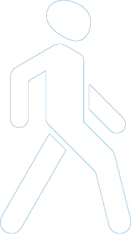
ПРАВИЛА
ДОРОЖНОГО ДВИЖЕНИЯ ДЛЯ ПЕШЕХОДОВ

Slide 2
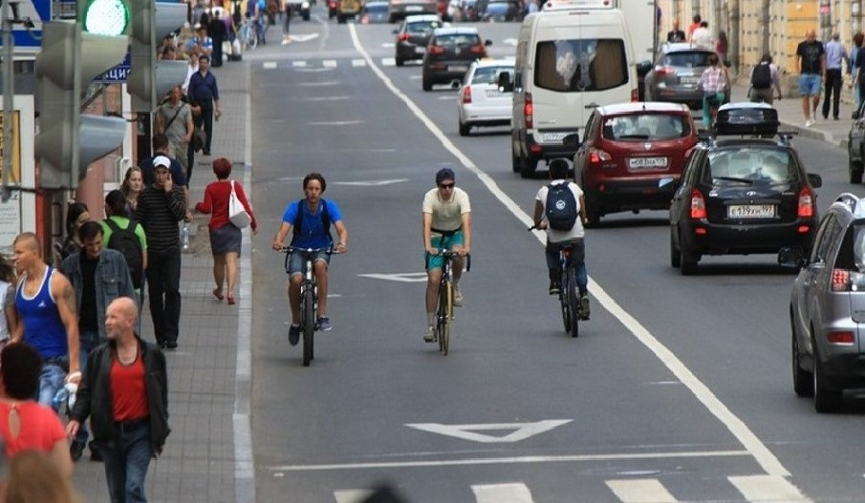

Проезжая часть – это часть дороги, по которой движутся автомобили, автобусы, троллейбусы и трамваи.
Пешеходы идут по тротуару. Мы с вами тоже пешеходы, когда идем пешком.
Участниками дорожного движения называют всех людей – и пешеходов, и водителей и пассажиров.

Slide 3
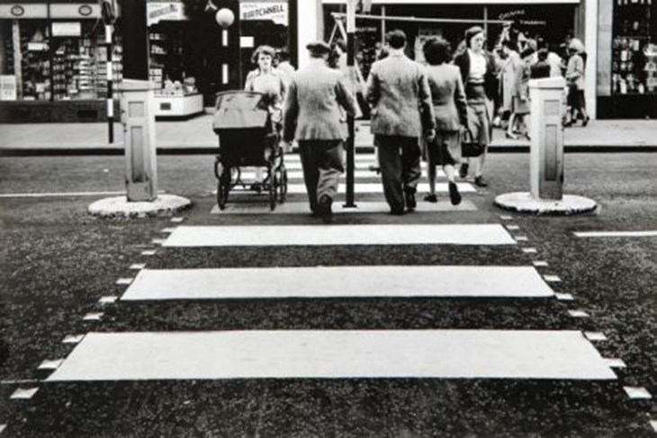
Пешеходный переход – это место, где пешеходу разрешено переходить проезжую часть дороги.
Первый пешеходный переход появился в Лондоне в 1926 году, он обозначен был квадратной металлической табличкой с надписью «Просьба переходить здесь».
А пешеходный переход с нанесёнными на асфальт белыми полосами появился в Лондоне, лишь в 1951 году.

Slide 4
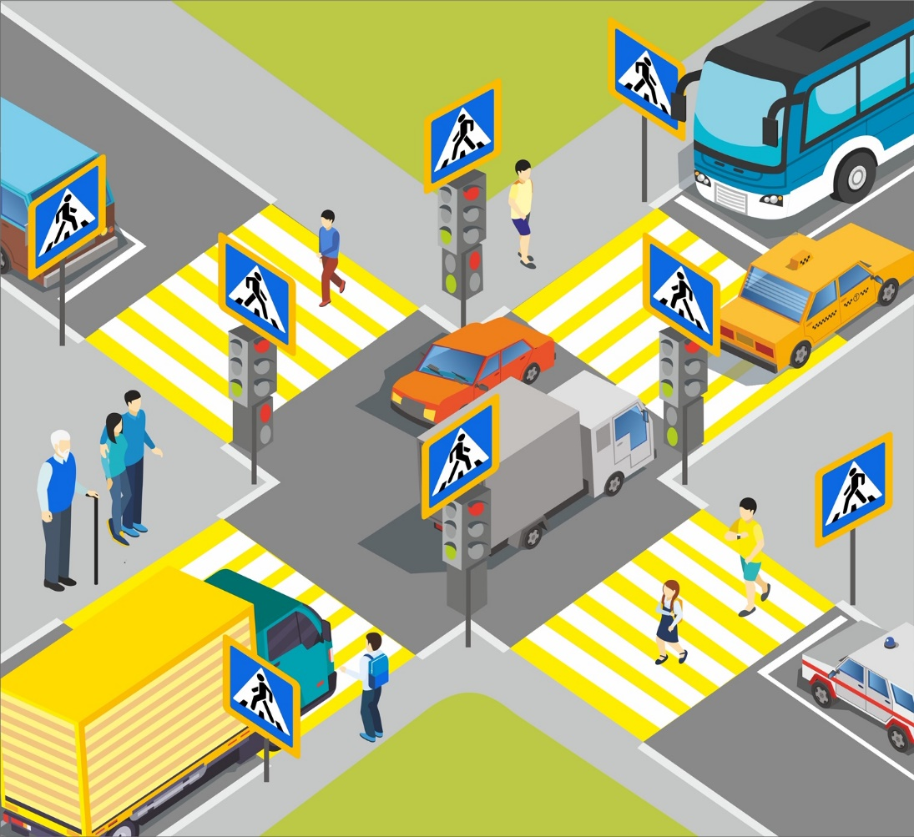
КАК ПЕРЕЙТИ ДОРОГУ НА ПЕРЕКРЕСТКЕ
В городах многие перекрестки оборудованы светофорами.
Это РЕГУЛИРУЕМЫЕ ПЕРЕКРЕСТКИ. Сигналы светофора показывают, когда можно двигаться автомобилям и когда можно переходить проезжую часть пешеходам. На перекрестке перейти дорогу сложно, потому что автомобили могут поворачивать и выехать из-за спины, поэтому прежде, чем выйти на пешеходный переход всегда надо убедиться что автомобили остановились и вас пропускают.

Slide 5
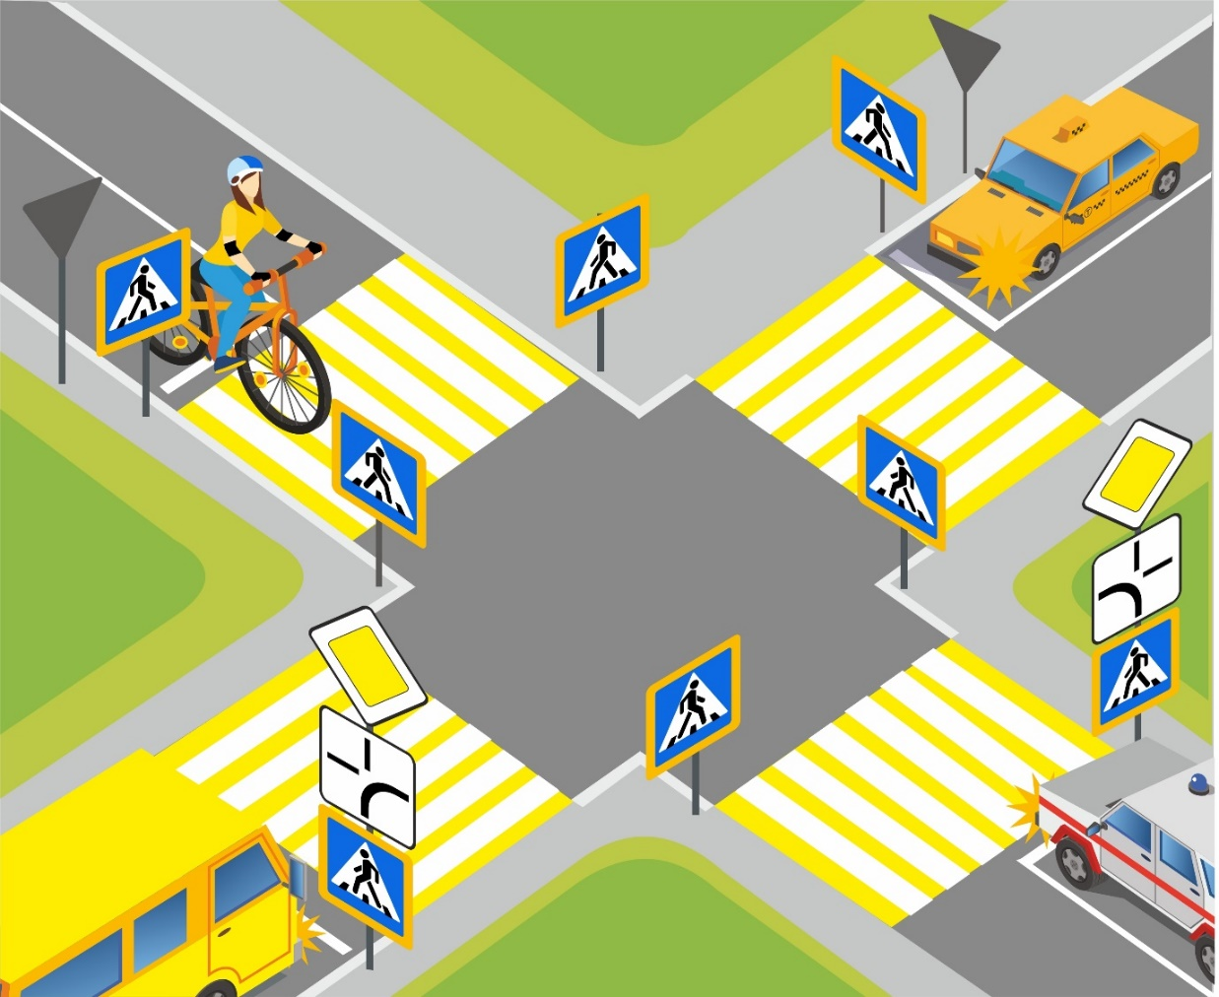
КАК ПЕРЕЙТИ ДОРОГУ НА ПЕРЕКРЕСТКЕ
На НЕРЕГУЛИРУЕМЫХ ПЕРЕКРЕСТКАХ нет светофоров.
Переходить проезжую часть можно только когда, когда вы уверены, что приближающихся автомобилей нет, либо автомобили остановились и пропускают пешеходов. Но лучше, когда рядом есть взрослые, которых всегда можно попросить
о помощи при переходе проезжей части дороги.

Slide 6

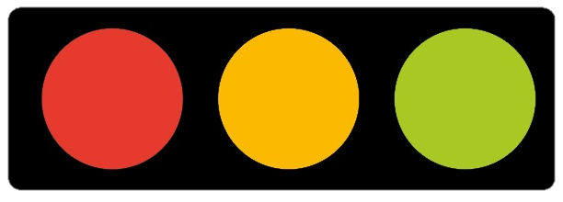
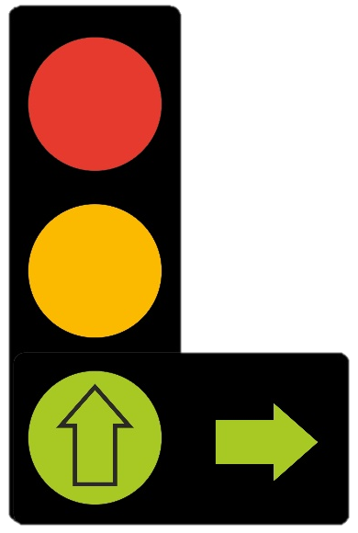
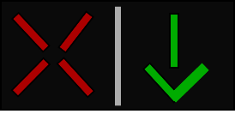
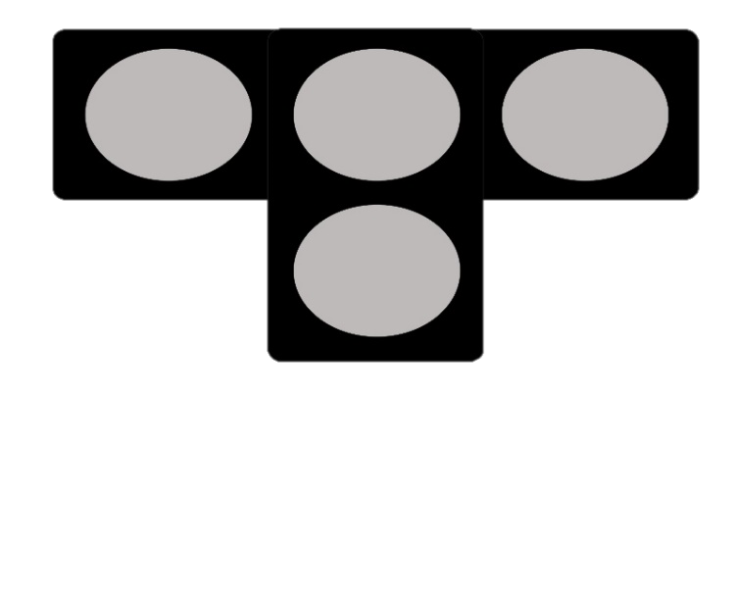

ВИДЫ СВЕТОФОРОВ
С горизонтальным расположением сигналов
С вертикальным расположением сигналов
С дополнительной секцией
Реверсивные
Для регулирования движения через железнодорожные переезды
Для регулирования движения трамваев и других маршрутных транспортных средств

Slide 7
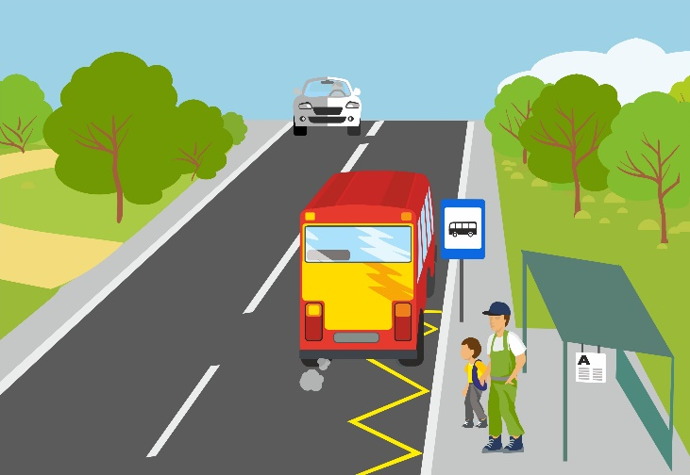
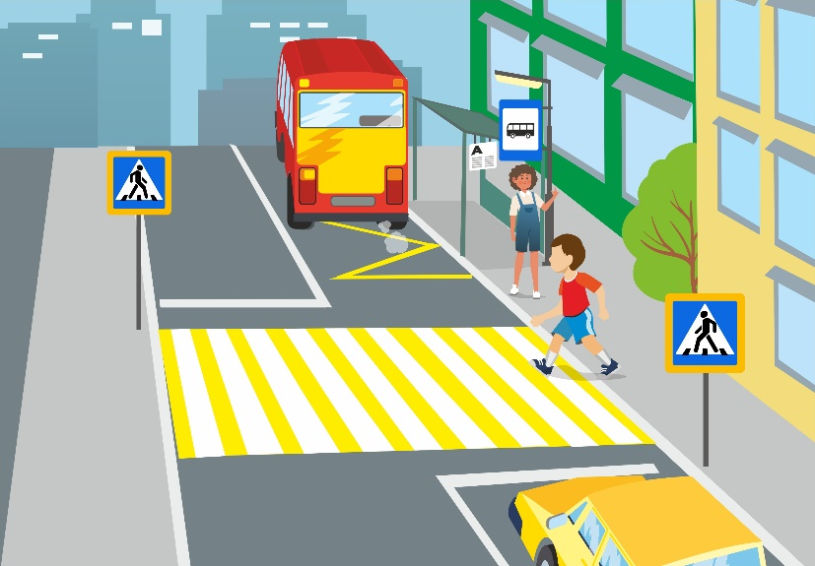
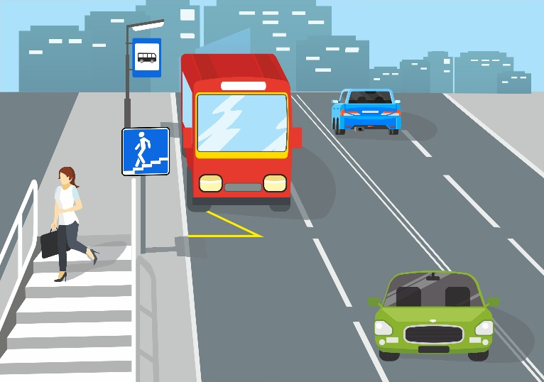
КАК ПЕРЕЙТИ ДОРОГУ ВЫЙДЯ ИЗ АВТОБУСА
Если за городом нет пешеходного перехода, дождусь, когда уедет автобус, и только тогда, убедившись, что приближающихся автомобилей нет, перейду проезжую часть.
Выйдя из автобуса, дождусь, когда автобус уедет, дойду до ближайшего пешеходного перехода, автомобили остановятся, убедившись в своей безопасности перейду по пешеходному переходу проезжую часть.
Если рядом с местом остановки автобуса есть подземный пешеходный переход или надземный, то воспользуюсь ими.

Slide 8
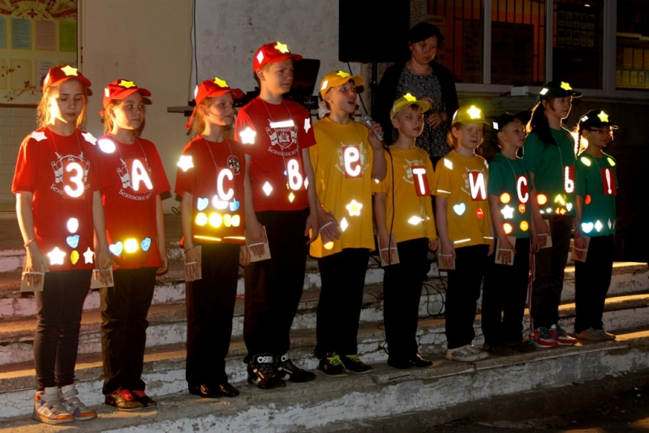

СВЕТОВОЗВРАЩАЮЩИЕ ЭЛЕМЕНТЫ
Пешеходам очень важно использовать
СВЕТОВОЗВРАЩАЮЩИЕ ЭЛЕМЕНТЫ.
Световозвращателей должно быть несколько, со всех сторон
(справа, слева, спереди и сзади). Только тогда вы видны
водителям с любого ракурса.

Slide 9
КЛАССИФИКАЦИЯ СВЕТОВОЗВРАЩАТЕЛЕЙ
ПО ТИПУ
ИСПОЛЬЗОВАНИЯ
ПО СПОСОБУ
КРЕПЛЕНИЯ
профес-сиональное
использование
личное использование
съемные
несъемные
ПО ОПТИЧЕСКОМУ
ЭЛЕМЕНТУ
ПО МАТЕРИАЛУ
ОСНОВЫ
микрошарики
микропирамиды
и микропризмы
текстильная
пластиковая
(ПВХ)

Slide 10

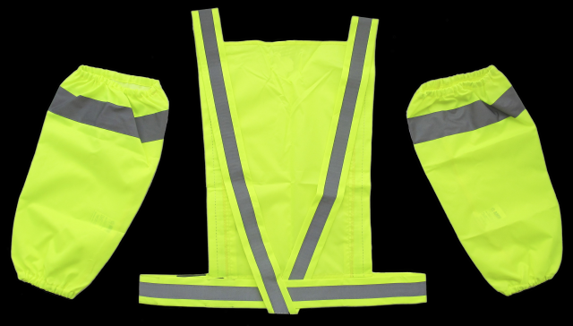
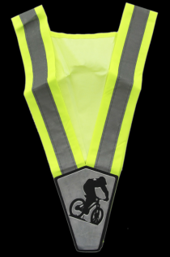
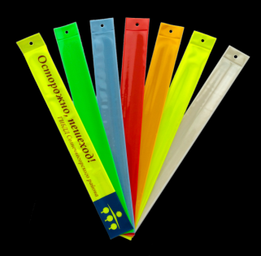
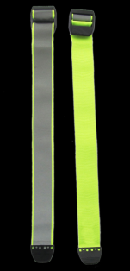
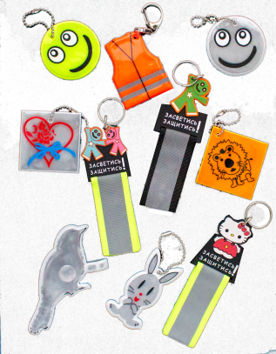
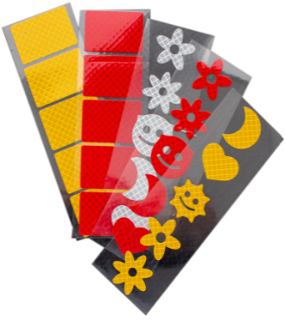
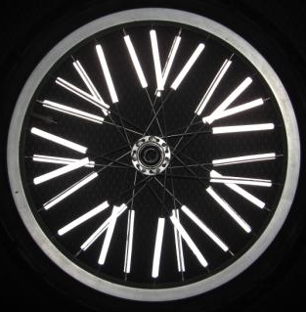
СЪЕМНЫЕ СВЕТОВОЗВРАЩАЮЩИЕ ЭЛЕМЕНТЫ
Сигнальные жилеты
и ременные системы
Браслеты
Значки
Наклейки
Брелоки
Накладки на спицы для
велосипедов и детских колясок

Slide 11




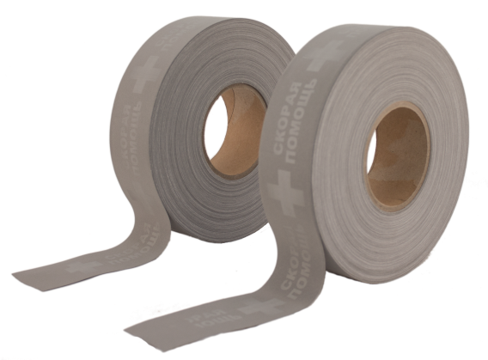
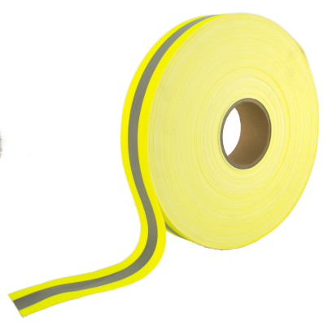
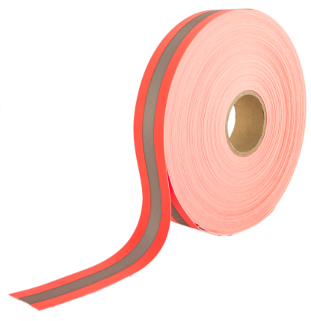
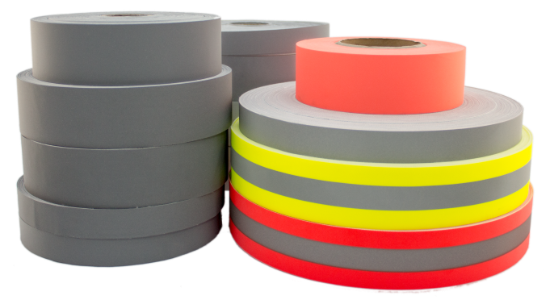
НЕСЪЕМНЫЕ СВЕТОВОЗВРАЩАЮЩИЕ ЭЛЕМЕНТЫ
ленты световозвращающие
ленты сигнальные комбинированные
термотрансферные ленты и изображения
световозвращающий трикотаж
световозвращающая фурнитура
  шевроны и нашивки
  ранцевые ленты, шнуры, стропы, канты

Slide 12
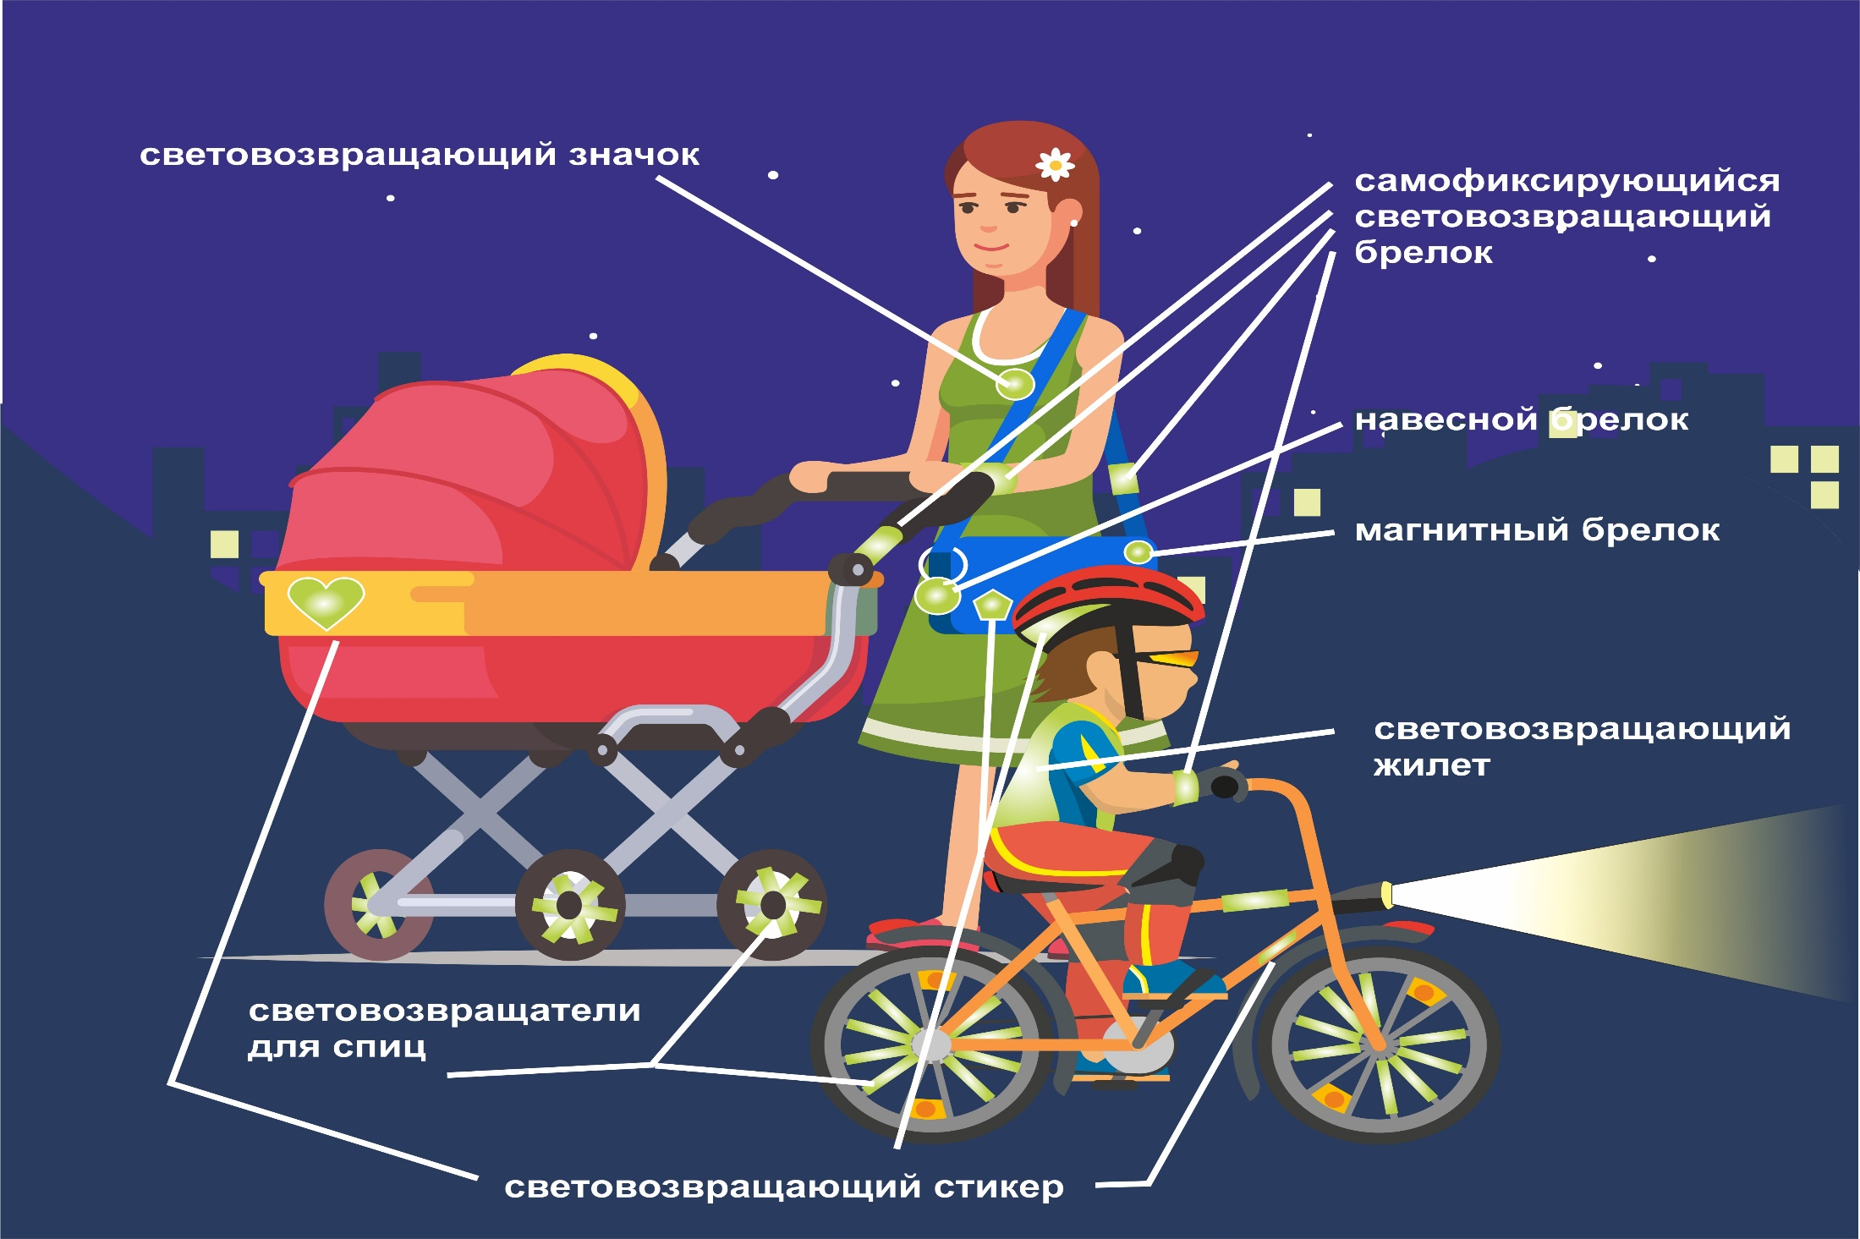
СВЕТОВОЗВРАЩАТЕЛИ ДЛЯ ЛИЧНОГО ИСПОЛЬЗОВАНИЯ

